Slide 1
传输层（下）

Slide 2
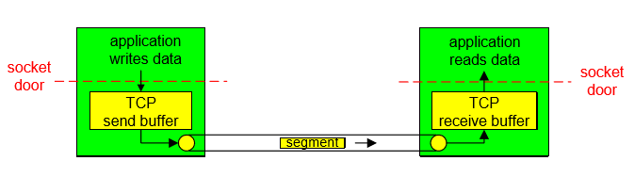
TCP概述
点对点（1发送方，1接收方）
可靠、按序的字节流
流水线机制（提高传输性能）
采用TCP拥塞控制和流量控制机制设置窗口尺寸
发送方/接收方需要有缓存
全双工
同一连接可传播双向数据流
面向连接
双方在发送数据前必须先建立连接
连接状态仅在两端维护（沿途各节点不维护状态）
其连接包括：两端主机的缓存，连接状态变量，socket等
拥塞控制与流量控制机制

Slide 3
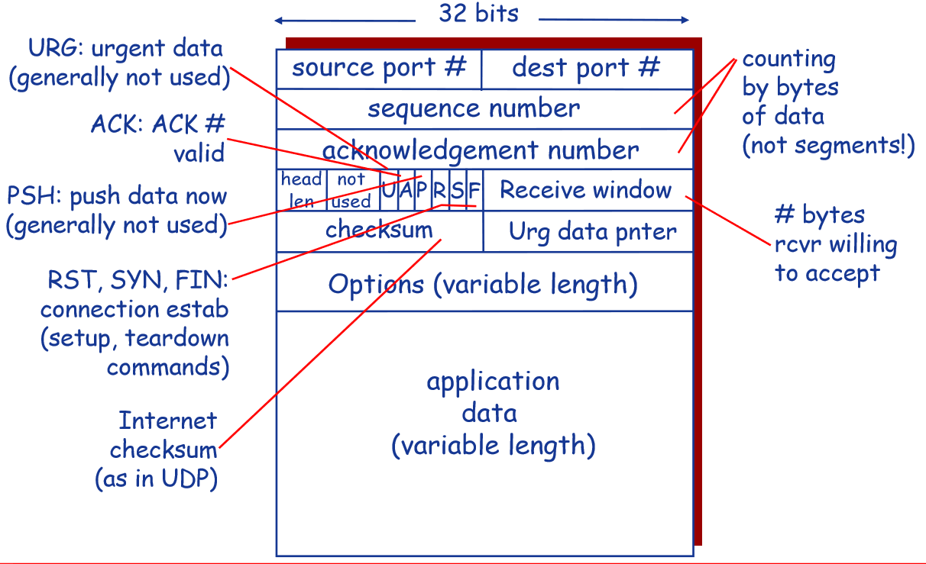
TCP段结构
Notes:
U：URG 紧急数据
A：ACK ACK是否有效
P：PSH 将数据推到上层
R：RST；S：SYN；F：FIN 建立、拆除连接等
sequence number：序列号：指segment中第一个字节的编号，而非segment自身编号（建立TCP时双方随机选择序列号）
acknowledgement number：即ACKs，发送该段一方希望对方发送的序列号，亦即希望自己下次接受到的序列号；亦表面该序列号前所有数据均已正确接受（作累计确认用）
receive window：接收窗口大小：我方缓存现在所能接受的字节数（有关流量控制）

Slide 4
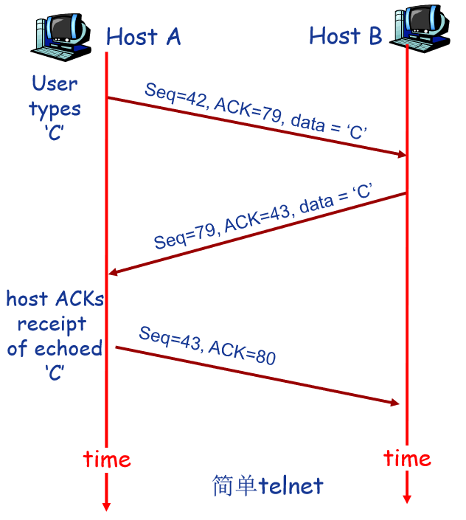
序列号和ACK
HostA发送TCP段的序列号为42，期望收到序列号为79，发送数据为字符'C'
HostB回复TCP段的序列号为79，期望收到序列号为43（42+1，‘C’仅一字符），发送数据为字符'C'

Slide 5
TCP性能分析
吞吐率：给定拥塞窗口大小和RTT，忽略掉Slow start
假设发生timeout时CongWin=W，则timeout后CongWin=W/2
平均吞吐率为：W/RTT+W/2RTT=0.75W/RTT
未来的TCP
支持更大窗口
需要极小的丢包率或设计新的TCP
吞吐率与丢包率的关系：若CongWin从W/2到W时出现一个丢包，至此共发送分组约 个，则丢包率约为
则 ,吞吐率越大需要丢包率越小
公平性
TCP对每个连接：如果K个TCP Session共享相同的瓶颈带宽R，那么每个Session的平均速率为R/K
与UDP：UDP可以恒定速率发送，可容忍丢失，多媒体多用UDP
并发TCP连接：由于TCP对内部每个连接公平，若某应用使用并发TCP连接，则获得提速，产生不公平

